Slide 1

CHÀO MỪNG CÁC THẦY CÔ GIÁO VỀ DỰ GIỜ HỘI THI GIÁO VIÊN GIỎI CẤP HUYỆN
Năm học: 2022 - 2023
Môn: Tiếng Việt
Bài 14( Tiết 3)-Luyện tập: Câu kể
Các dấu kết thúc câu

Slide 2


Slide 3
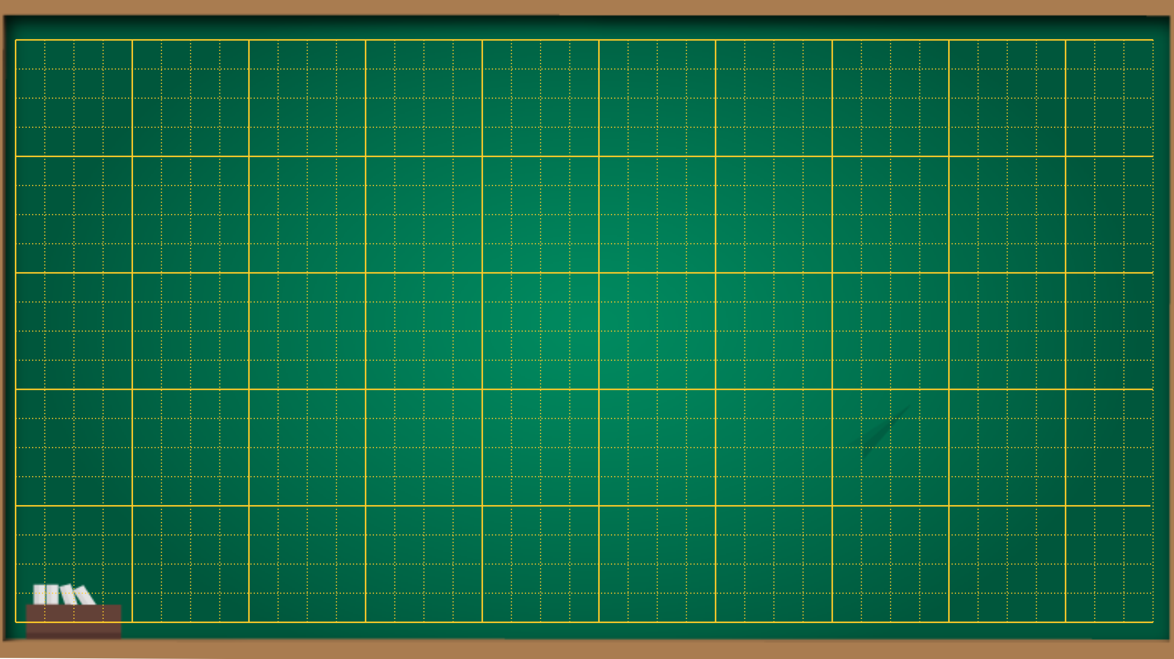
Thứ tư ngày 19 tháng 10 năm 2022
Tiếng Việt
Bài 14 (tiết 3)
Luyện tập: Câu kể; Các dấu kết thúc câu

Slide 4
Bài 1: Các câu trong đoạn dưới đây được gọi là câu kể.
Hãy sắp xếp các câu đó vào nhóm thích hợp.
Câu nêu đặc điểm
Câu nêu hoạt động
Câu giới thiệu
(1) Tớ là bút nâu. (2) Tớ cao nhất hộp bút vì hiếm khi được gọt. (3) Đây là bút đỏ, bạn của tớ. (4) Bút đỏ thì thấp một mẩu vì được gọt quá nhiều. (5) Tớ dùng keo gắn bút đỏ vào bên cạnh tớ để bạn nhìn được ra ngoài hộp bút.
(Theo Nguyễn Trà)

Slide 6
Câu giới thiệu
(1) Tớ là bút nâu.
(3) Đây là bút đỏ, bạn của tớ.
Câu nêu đặc điểm
(2)Tớ cao nhất hộp bút vì hiếm khi được gọt. (4)Bút đỏ thì thấp một mẩu vì được gọt quá nhiều.
Câu nêu hoạt động
(5)Tớ dùng keo gắn bút đỏ vào bên cạnh tớ để bạn nhìn được ra ngoài hộp bút.

Slide 8
Bài 2: Chọn thông tin đúng về câu kể.
dùng để kể, tả, giới thiệu
dùng để hỏi
kết thúc bằng dấu chấm
kết thúc bằng dấu chấm than

Slide 10
Bài 3: Xếp các câu dưới đây vào nhóm thích hợp
và giải thích vì sao em xếp như vậy
Câu kể
Câu hỏi
a. Bút nâu trông thế nào?
b. Bút nâu là một người bạn tốt.
c. Bút nâu nhảy với bút vàng, lắng nghe ước mơ của bút
tím.
d. Bút nâu gắn bút đỏ bên cạnh mình để làm gì?

Slide 11


Slide 13
Bài 4: Tìm dấu câu (dấu chấm, dấu chấm hỏi, dấu chấm than) thay cho ô vuông.
Minh là thành viên mới của lớp 3A Minh vừa chuyển từ trường khác đến Bạn ấy vui vẻ giới thiệu:
- Tớ tên là Tuệ Minh Tớ thích chơi cờ vua và múa ba lê
Các bạn xôn xao đáp lại:
- Tên của cậu đẹp quá
- Tớ cũng thích chơi cờ vua lắm
Cậu có muốn tham gia câu lạc bộ cờ vua cùng chúng tớ không
(Theo Việt Phương)

Slide 15
Bài 4: Tìm dấu câu (dấu chấm, dấu chấm hỏi, dấu chấm than) thay cho ô vuông.
Minh là thành viên mới của lớp 3A. Minh vừa chuyển từ trường khác đến. Bạn ấy vui vẻ giới thiệu:
- Tớ tên là Tuệ Minh. Tớ thích chơi cờ vua và múa ba lê.
Các bạn xôn xao đáp lại:
- Tên của cậu đẹp quá!
- Tớ cũng thích chơi cờ vua lắm!
Cậu có muốn tham gia câu lạc bộ cờ vua cùng chúng tớ không?
(Theo Việt Phương)

Slide 17






